Slide 1
Module 2: ประสิทธิภาพ I/O Subsystem
หลักสูตร Microsoft SQL Server Performance Tuning — 4 วัน / 24 ชม.
วันที่ 1 · 13:00–15:45 (บทเรียน 75 นาที + LAB 2 90 นาที)
จาก IOPS / Throughput / Latency สู่ DiskSpd Benchmark และ DMV Analysis
ฐานข้อมูลฝึก: AdventureWorks2025 · เครื่องมือ: DiskSpd, SSMS, PerfMon
Notes:
เปิดโมดูลด้วยประเด็นว่าทุก query สุดท้ายต้องผ่าน I/O Subsystem ไม่ว่า In-Memory จะเก่งแค่ไหน — ข้อมูลยังต้องถูกเขียนลง Storage Media `Ref: Module_02_IO/README.md:1-3`

Slide 2
แผนที่โมดูลและงบเวลา
งบเวลาโมดูล: 165 นาที (บทเรียน 75 + LAB 2 90 นาที) · แล็บของโมดูล: 3 Exercise (Lab 2 — DiskSpd Benchmark & I/O Latency Analysis)
เส้นทาง 4 sections: Core Concepts → Storage Solutions → IO Setup Best Practices → Monitoring & Troubleshooting
Notes:
ประกาศงบเวลาและจำนวน Exercise ให้ผู้เรียนรู้ก่อนเริ่มตามข้อบังคับ Slide Spec 4.2 — เวลาจริงหลังทดสอบผู้เรียนต้องเทียบกับงบ 165 นาทีนี้ `Ref: Module_02_IO/README.md:5-13` · `Ref: Trainer_Docs/Course_Guide_4Days.md:79-80`
จุดเพิ่มเติมที่ย่อออกจากสไลด์: Skill Progression ระดับ 1–4: เข้าใจ metrics → อ่านค่าจาก DMVs/PerfMon → ออกแบบ Disk/RAID → ยืนยันด้วย Benchmark

Slide 3
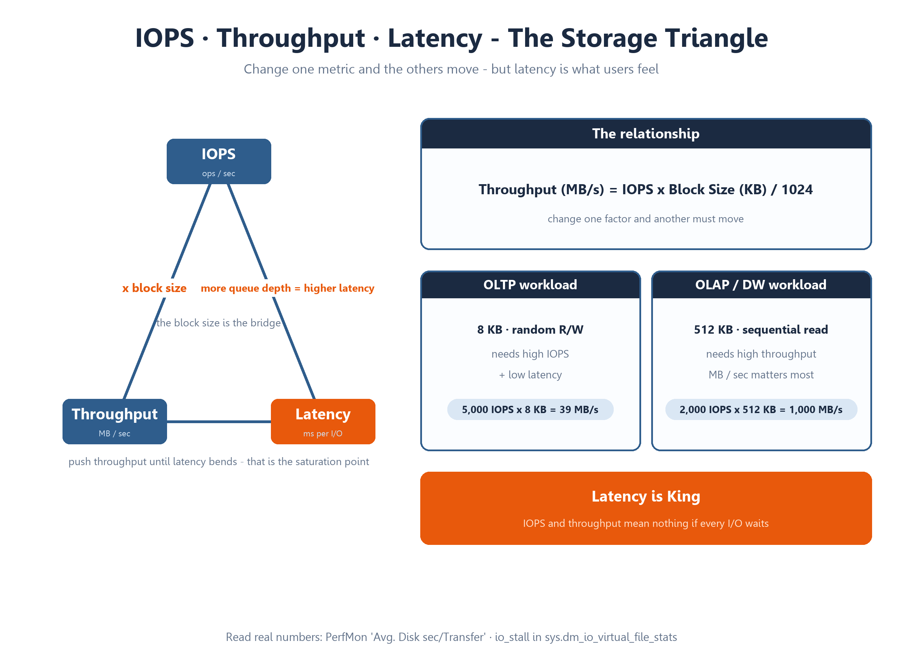
IOPS · Throughput · Latency — สามตัวชี้วัดของ Storage (Section 1 เริ่มต้น)
IOPS — จำนวนคำสั่งอ่าน/เขียนต่อวินาที: Random R/W สำคัญกับ OLTP, Sequential R/W สำคัญกับ OLAP และ Transaction Log
Throughput (MB/s) — ต้องดูค่า Sustained ต่อเนื่อง ไม่ใช่ Burst Speed
Latency (Response Time) — ตัวชี้วัดที่สำคัญที่สุดของ Storage Subsystem
ความสัมพันธ์: IOPS × ขนาด Block = Throughput — ปรับตัวไหน อีกตัวขยับตาม
Notes:
ต้องรู้มาก่อน: Buffer Pool และ DMV (นิยามใน Module 0 ฉบับขั้นต่ำ + glossary กลาง — ลิงก์จะใส่เมื่อเฟส 0 ปิด) — SQL Server เก็บข้อมูลใน Memory ให้มากที่สุด อ่าน Disk เมื่อจำเป็น `Ref: Module_02_IO/Sections/01_IO_Core_Concepts/README.md:7-21` ต้องเขียนเนื้อหาเพิ่ม: section นี้ยังไม่มีบล็อก ```sql ของตัวเองและไม่มี Scripts/ (ขาดตาม DoD ราย section)

Slide 4
เกณฑ์ Latency ตามชนิดไฟล์ — Microsoft Recommendations
Log File: 1–5 ms = ประสิทธิภาพสูงสุด (Sequential Write ที่ผูกกับ Transaction Commit)
Data File (OLTP): 4–20 ms ยอมรับได้ — 10 ms ถือว่าดีมาก
DSS/OLAP: ≤ 30 ms เป็นเพดานยอมรับได้
วัดจาก PerfMon Avg. Disk sec/Transfer หรือ io_stall จาก DMVs
Notes:
ย้ำว่า Log อ่อนไหวสุดเพราะทุก commit ต้อง harden ลง log ก่อน `Ref: Module_02_IO/Sections/01_IO_Core_Concepts/README.md:17-21` ต้องเขียนเนื้อหาเพิ่ม: ตาราง latency ใน README โมดูล (`Module_02_IO/README.md:69-74`: log write > 5 ms = แก้ด่วน) ขัดกับเกณฑ์เสื่อมสภาพใน S4 (`Sections/04_Monitoring_Troubleshooting_IO/README.md:8-12`: > 10 ms = Degraded) — ต้อง normalize ก่อนขึ้นตัวเลขบน Stat Callout

Slide 5
HDD/SSD และ RAID — Write Penalty คือตัวตัดสิน
HDD: จานหมุน ราคาถูก แต่ Latency สูง / SSD (Flash): ไม่มีจานหมุน Latency ต่ำมาก เหมาะกับ Database
Best Practice: RAID 10 สำหรับ Data/Log · RAID 0 เฉพาะ TempDB (สร้างใหม่ทุก Restart) · RAID 1 สำหรับ OS/Binaries
Write Penalty: RAID 0 = 1x · RAID 1 = 2x · RAID 5 = 4x · RAID 6 = 6x · RAID 10 = 2x
RAID 5/6: ทุก 1 Write จริงต้องใช้ 4–6 I/O (อ่าน data + อ่าน parity + เขียน data + เขียน parity) — หลีกเลี่ยงกับ Write-heavy
Notes:
คำถามคลาสสิกที่ออกสอบคือ "ทำไม RAID 5 ไม่เหมาะกับเขียนหนัก" — ตอบด้วย Write Penalty 4x จากตาราง `Ref: Module_02_IO/Sections/01_IO_Core_Concepts/README.md:22-43`

Slide 6
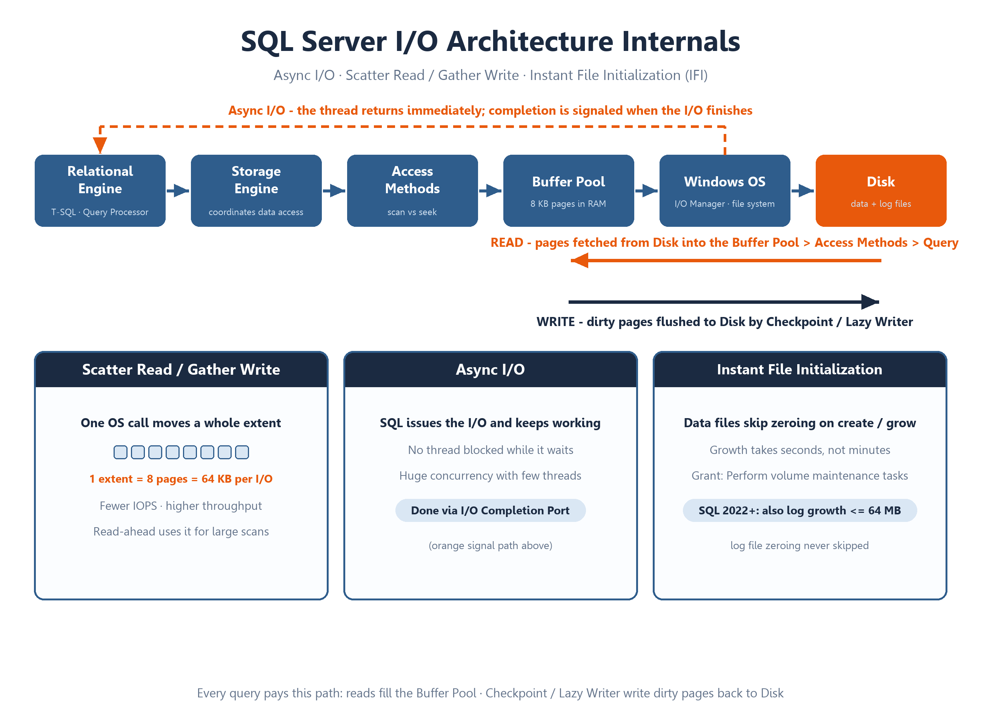
I/O Architecture Internals — Async I/O, Scatter-Gather, IFI
Async I/O — Thread ส่งคำสั่ง I/O แล้ว Return ทันที รองรับ I/O concurrency มหาศาลโดยไม่ต้องใช้ Thread จำนวนมาก
Scatter Read / Gather Write — อ่าน/เขียนทีละหลาย Page (1 Extent = 8 Pages) ในครั้งเดียว → ลด IOPS ที่ต้องใช้ เพิ่ม Throughput
Instant File Initialization (IFI) — ข้ามการ Zeroing ตอนสร้าง/ขยายไฟล์ → เร็วระดับวินาที; ต้องให้สิทธิ์ Perform volume maintenance tasks
ตั้งแต่ SQL Server 2022: log growth ≤ 64 MB ก็ได้ประโยชน์จาก IFI (เดิมเฉพาะ data file)
Notes:
เชื่อมกับ M1: thread ที่รอ I/O จะปรากฏเป็น wait type ฝั่ง I/O ซึ่งจะลงลึกในสไลด์ 15 `Ref: Module_02_IO/Sections/01_IO_Core_Concepts/README.md:53-69` · `Ref: Module_02_IO/README.md:66`

Slide 7
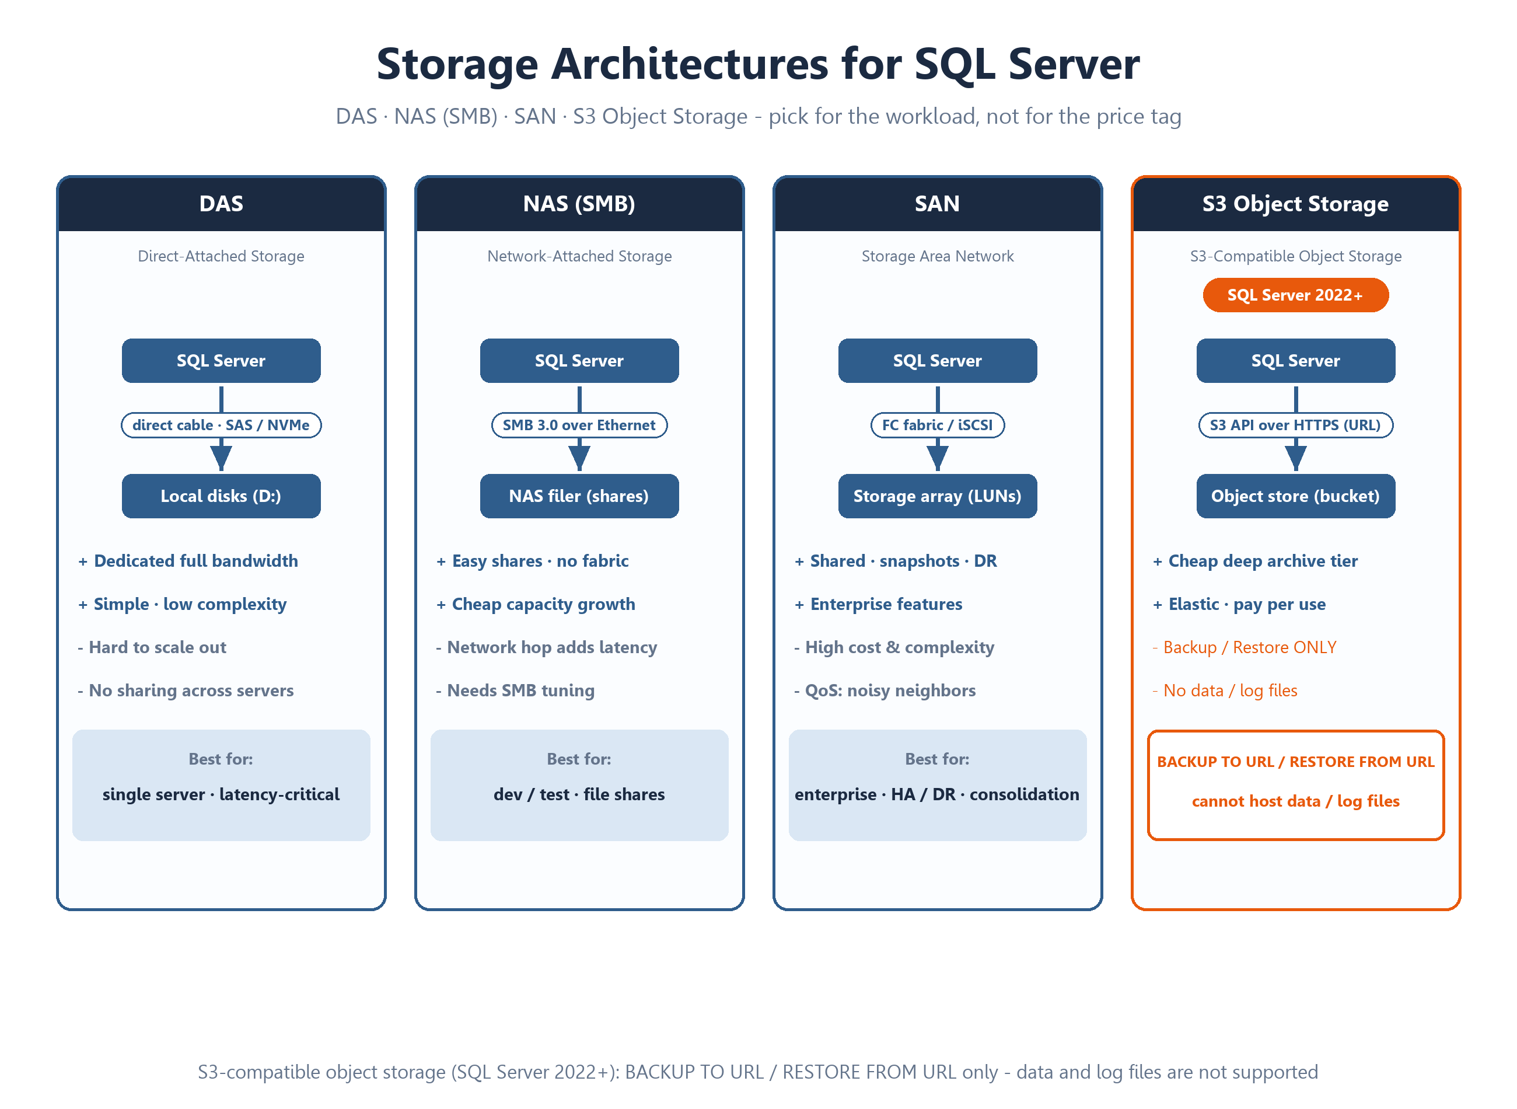
DAS vs SAN vs S3 — เลือกสถาปัตยกรรม Storage (Section 2 เริ่มต้น)
DAS (Direct-Attached Storage) — ต่อตรงกับ Server: Bandwidth เฉพาะตัวสูงสุด แต่ขยายตัวยาก แชร์ทรัพยากรไม่ได้
SAN (Storage Area Network) — Fiber Channel / iSCSI: แชร์พื้นที่ + Snapshot/DR ระดับ Hardware แต่ต้นทุนสูง
S3-Compatible Object Storage (SQL Server 2022+) — รองรับเฉพาะ Backup/Restore to S3-compatible object storage (BACKUP TO URL / RESTORE FROM URL) — ไม่รองรับการวาง Data/Log File ผ่าน S3 API
เป้าหมายหัวข้อ: เลือกให้ตรง Workload ไม่ใช่เลือกของแพงที่สุด
Notes:
ต้องรู้มาก่อน: ศัพท์ Storage พื้นฐาน (LUN, Fiber Channel, iSCSI) — ดู glossary กลางเมื่อเฟส 0 ปิด `Ref: Module_02_IO/Sections/02_Storage_Solutions/README.md:5-14` ต้องเขียนเนื้อหาเพิ่ม: README ของ section นี้ยาวเพียง 20 บรรทัด (สั้นสุดของหลักสูตร ตรวจ `wc -l`) ไม่มีบล็อก ```sql และไม่มี Scripts/ — ต้องขยายตาม DoD หมายเหตุการแก้ (technical review): bullet เดิมเคยระบุ "Backup/Restore หรือวาง Data File บน Object Storage ผ่าน S3 API" เกินความจริง — S3-compatible object storage ใน SQL Server 2022+ รองรับเฉพาะ BACKUP/RESTORE TO/FROM URL (Microsoft Learn, view=sql-server-ver17) ต้นทางข้อความผิดคือ `Module_02_IO/Sections/02_Storage_Solutions/README.md:13-14` (แก้คู่กันในชุดแก้นี้)

Slide 8
DAS vs SAN — Trade-off ระหว่าง Performance กับ Enterprise Capability
DAS — Pros: ความซับซ้อนต่ำ ได้ Bandwidth เต็ม (Dedicated) / Cons: Scalability ต่ำ แชร์ไม่ได้
เกณฑ์เลือก: workload เดี่ยวเน้น Latency → DAS/NVMe local · enterprise หลาย instance ต้องการ DR → SAN
SAN — Pros: แชร์ได้ Snapshot/DR ระดับ Hardware / Cons: ต้นทุนสูง ต้องบริหาร Bandwidth (QoS)
ความเสี่ยงบน SAN: Noisy Neighbor — workload ของ server อื่นแย่ง Bandwidth ร่วม fabric
Notes:
ถามผู้เรียนว่าระบบที่ทำอยู่เป็น DAS หรือ SAN และเคยเจอ Noisy Neighbor ไหม — เชื่อมกับการตีความ latency ที่แกว่งโดยไม่มีสาเหตุใน SQL `Ref: Module_02_IO/Sections/02_Storage_Solutions/README.md:6-11` ต้องเขียนเนื้อหาเพิ่ม: เพิ่มกรณีศึกษา/ตัวเลขเทียบ latency ระหว่างสถาปัตยกรรม (ตัวเลขต้องรอ sign-off รันจริง 17.x ก่อนขึ้น Stat Callout)

Slide 9
S3-Compatible Object Storage และฟีเจอร์ I/O ใหม่ใน SQL Server 2025
SQL Server 2022+: Backup/Restore to S3-compatible object storage เท่านั้น (BACKUP TO URL / RESTORE FROM URL) — ไม่รองรับการวาง Data/Log File ผ่าน S3 API (Data File บน Azure Blob เป็นฟีเจอร์ "SQL Server data files in Azure" คนละฟีเจอร์ ไม่ได้ทำงานผ่าน S3 API)
Use Case: Backup Storage ราคาประหยัด — เก็บไฟล์ backup/สำเนาสำรองระยะยาว
ZSTD Backup Compression (ใหม่ใน 2025) — บีบอัดเร็วขึ้นอัตราดีขึ้น ลดภาระ I/O ช่วง backup/restore (BACKUP ... WITH COMPRESSION (ALGORITHM = ZSTD))
tmpfs สำหรับ tempdb บน SQL Server on Linux (2025) — วาง tempdb บน memory filesystem ได้
Hybrid Buffer Pool / PMEM — ยังมีบทบาทบนฮาร์ดแวร์ persistent memory
Notes:
เน้นว่า ZSTD และ tmpfs เป็นฟีเจอร์ที่กระทบ I/O Profile โดยตรงและต้องรันบน 17.x จึงจะเห็นจริง `Ref: Module_02_IO/README.md:59-67` ต้องเขียนเนื้อหาเพิ่ม: section นี้ยังไม่มี demo script เป็นของตัวเอง (ไม่มี Scripts/ ภายใต้ `Sections/02_Storage_Solutions/`) — เติมสคริปต์ Backup to S3 เมื่อขยายเนื้อหา หมายเหตุการแก้ (technical review): bullet เดิมเคยระบุ "วาง Data File บน Object Storage (AWS S3, Azure Blob) ผ่าน S3 API" เกินความจริง — แก้ให้เหลือเฉพาะ Backup/Restore to S3-compatible object storage แล้ว ต้นทางข้อความผิดคือ `Module_02_IO/Sections/02_Storage_Solutions/README.md:13-14` (แก้คู่กันในชุดแก้นี้)

Slide 10
Quiz Checkpoint — Storage Fundamentals
Q1: Latency ที่ดีสำหรับ Log File ควรอยู่ช่วงเท่าไร และเพราะอะไร?
Q2: ทำไม RAID 5 ไม่เหมาะกับ Database ที่เขียนหนัก?
Q3: Allocation Unit Size ที่แนะนำสำหรับ SQL Server คือเท่าไร และเกี่ยวข้องกับ Extent อย่างไร?
(เฉลยซ่อนอยู่ใน README ของโมดูล — ให้ผู้เรียนอ้างเหตุผลก่อนเปิด)
Notes:
ใช้เป็น checkpoint ครึ่งเด็คครอบคลุม S1+S2 ก่อนเข้าสู่ส่วน Best Practices `Ref: Module_02_IO/README.md:40-52` ต้องเขียนเนื้อหาเพิ่ม: quiz bank รายโมดูลยังไม่มีทั้งหลักสูตร (ช่องว่างตามแผน §3) — ขยายจาก 3 คำถามนี้เป็นชุดวัด learning objectives ของ M2

Slide 11
เตรียม Disk — Partition Alignment และ Allocation Unit Size 64KB (Section 3 เริ่มต้น)
การ Format Disk เป็นขั้นตอน Irreversible — ทำผิดตอน install คือต้นทุนแก้สูงสุดของโมดูลนี้
Partition Alignment — จัด Offset ของ Partition ให้ตรง Physical Sector (Windows รุ่นใหม่จัดการให้อัตโนมัติ)
Allocation Unit Size = 64KB — เพราะ SQL Server ทำ I/O เป็น Extent (64KB = 8 Pages) ลด I/O Overhead ของ File System
ผลลัพธ์ตามเอกสาร section: เพิ่ม Throughput ได้ 10–20% (ตัวเลขอ้างจาก README — ต้องผ่าน sign-off รันจริงก่อนขึ้น Stat Callout)
Notes:
ต้องรู้มาก่อน: โครงสร้าง Page/Extent ระดับพื้นฐาน (glossary กลาง) — Q3 ของสไลด์ 10 มาจากหัวข้อนี้ `Ref: Module_02_IO/Sections/03_IO_Setup_Best_Practices/README.md:5-10` ต้องเขียนเนื้อหาเพิ่ม: README ยาวเพียง 32 บรรทัด — เพิ่มวิธีตรวจ Allocation Unit Size จริงด้วย `fsutil fsinfo ntfsinfo <drive>` และบล็อก ```sql ประกอบ

Slide 12
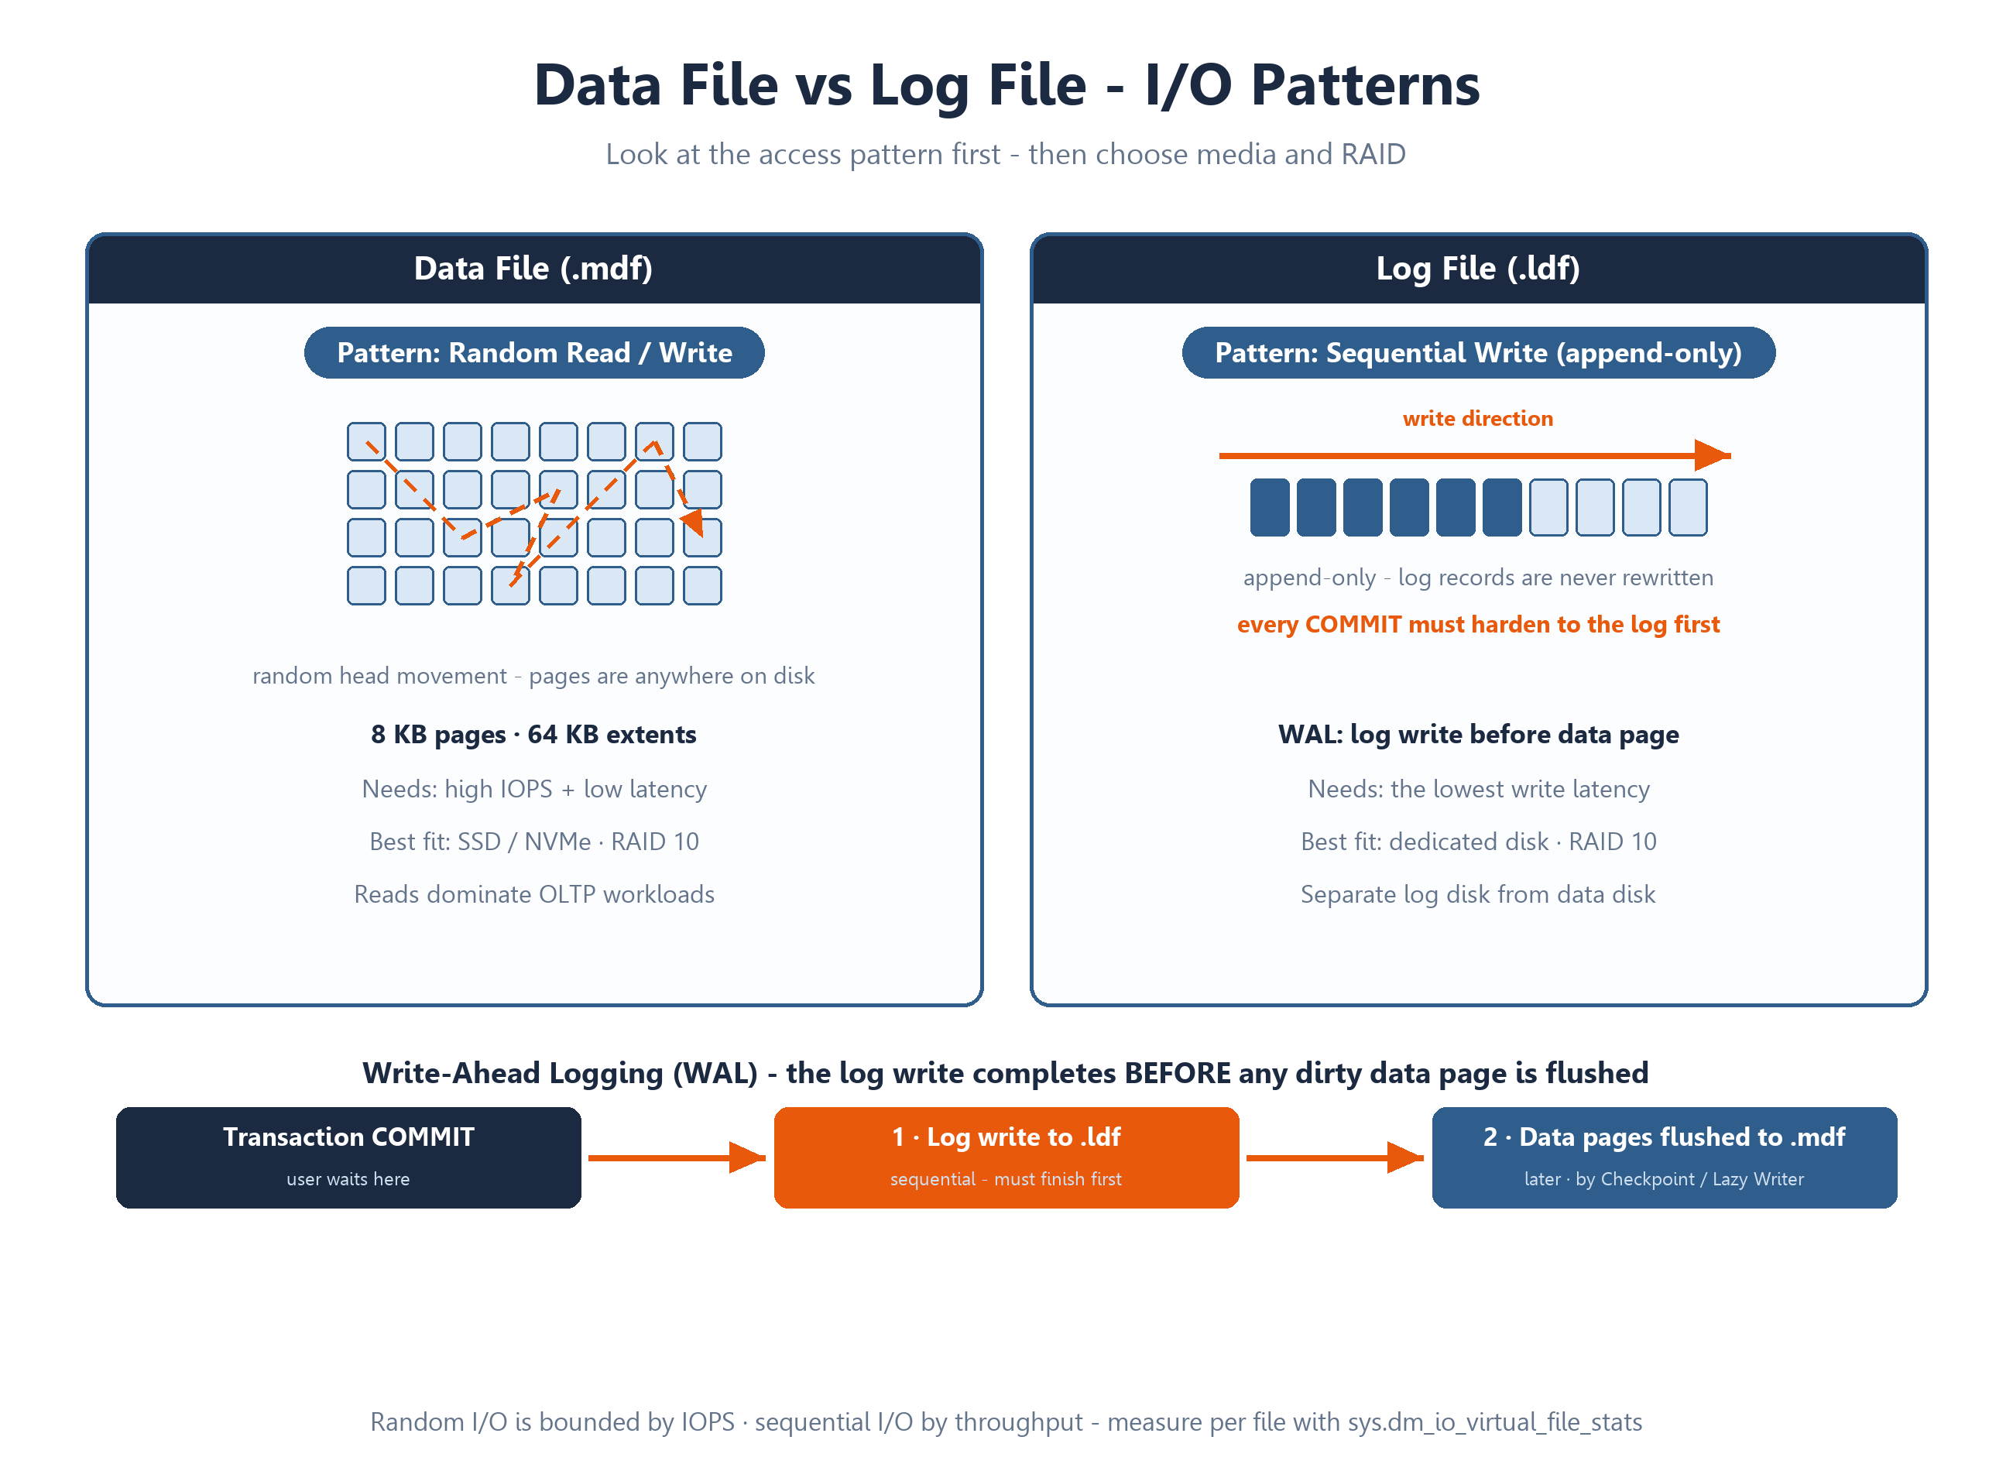
I/O Pattern → เลือก Disk ต่อชนิดไฟล์ (Data / Log / TempDB)
Data File (.mdf) — Pattern: Random Read/Write → ต้องการ IOPS สูง + Latency ต่ำ → SSD/NVMe + RAID 10
TempDB — RAID 0 ใช้ได้เพราะไม่ต้อง Redundancy (สร้างใหม่ทุก Restart)
Log File (.ldf) — Pattern: Sequential Write (Append-only) → ต้องการ Write Latency ต่ำที่สุด → แยก Disk ลด Contention
RAID 5/6 ประหยัดพื้นที่แต่ Write Penalty 4x–6x — ไม่เหมาะกับ Log และ TempDB
Notes:
ย้ำหลักคิด "ดู Pattern ก่อนเลือก RAID/สื่อ" ซึ่งจะกลายเป็นเกณฑ์ตีความผล DiskSpd ในสไลด์ 14 `Ref: Module_02_IO/Sections/03_IO_Setup_Best_Practices/README.md:12-24` ต้องเขียนเนื้อหาเพิ่ม: เพิ่มตารางตัดสินใจ (ไฟล์ × RAID × สื่อ) ให้ครบเป้าหมายหัวข้อระดับ 3 ของ Skill Progression

Slide 13
Advanced Configuration — IFI, TempDB Metadata, แนวทางปี 2025
Instant File Initialization — เปิดใช้เสมอ (ค่าเริ่มต้นใน Setup ปัจจุบัน) ลดเวลาสร้าง/ขยายไฟล์
Memory-Optimized TempDB Metadata (SQL Server 2019+) — ลด Latch Contention ใน System Table ของ TempDB เมื่อ Concurrent Temp Data สูง
โมเดิร์นไอโอ: tempdb บน tmpfs (Linux, 2025) และ PMEM/Hybrid Buffer Pool สำหรับฮาร์ดแวร์เฉพาะทาง
เชื่อมโยง Performance Center: Disk / TempDB / Data-Log Configuration
Notes:
หัวข้อ tempdb เชื่อมตรงกับ Module 3 (Database Structures) ซึ่งจะลงลึก tempdb อีกครั้ง `Ref: Module_02_IO/Sections/03_IO_Setup_Best_Practices/README.md:26-28` · `Ref: Module_02_IO/README.md:63-67` ต้องเขียนเนื้อหาเพิ่ม: เพิ่ม checklist ตรวจ IFI และ metadata optimization ด้วย DMV จริงเพื่อให้ section มีบล็อก ```sql ของตัวเอง

Slide 14
DiskSpd Command Generator และเช็กพื้นที่ Drive
รัน generator → ได้คำสั่ง DiskSpd 3 แบบ: OLTP (8KB Random R/W 70/30), Log (64KB Sequential Write 100%), DW (512KB Sequential Read)
Copy คำสั่งไปรันใน Command Prompt (Admin) บน drive ที่วาง data/log จริง
[จุดสำคัญ] ระหว่าง DiskSpd ทำงาน ให้เปิด SSMS รัน Demo Drive Latency พร้อมกัน — เฝ้าว่า Avg_Write_Latency_ms กระโดดไหม
เช็กพื้นที่คงเหลือต่อ drive ด้วย sys.dm_os_volume_stats (Percent Free)
Notes:
ต้องรู้ก่อน: `CROSS APPLY` = เรียก table-valued function ต่อทุกแถวฝั่งซ้าย (คนระดับ SELECT/JOIN ไม่เคยเจอ) — อ่านโค้ดในสไลด์ได้ด้วยประโยคนี้; error ที่พบได้ + รุ่นขั้นต่ำ: `diskspd.exe` ไม่พบใน PATH หรือไม่ได้รัน cmd แบบ Admin จะสร้างไฟล์ทดสอบไม่ได้ — ใช้ได้ SQL Server 2019+ แต่ทั้งสองไฟล์ยัง**ไม่มี header `MinVersion:`** (ตรวจจากการอ่านไฟล์ — 0/69 ทั้ง repo) ต้องเติมก่อนขึ้นเด็คจริงตามเกณฑ์ 4.6 `Ref: Module_02_IO/Labs/README.md:58-97`

Slide 15
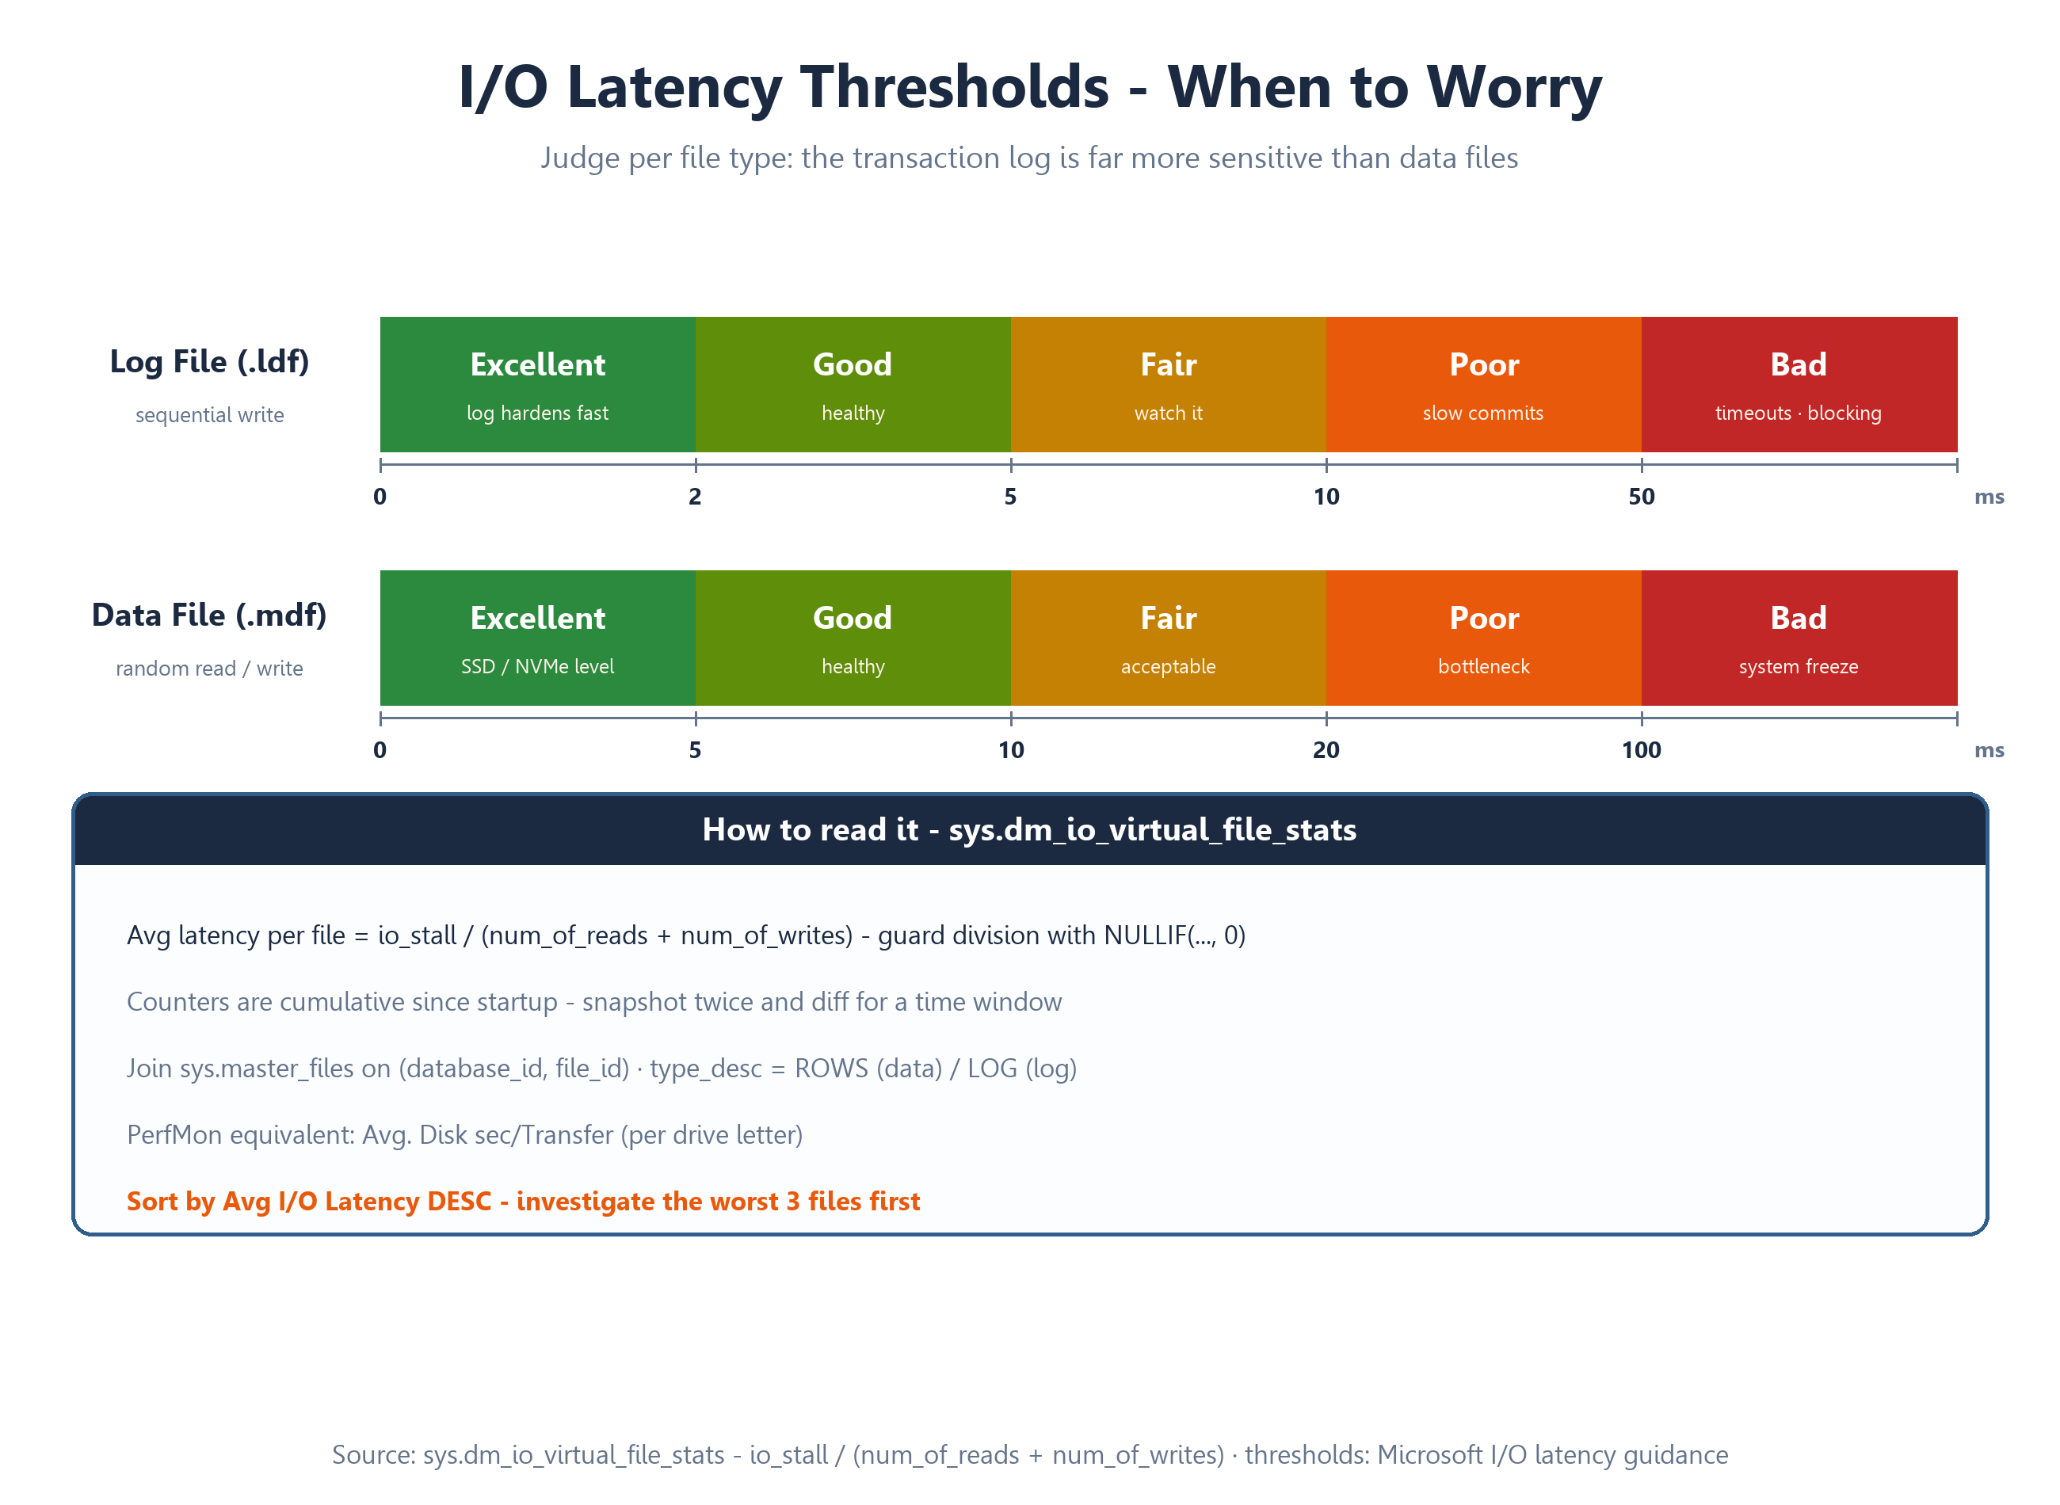
Latency is King — เกณฑ์ตัดสินระดับ Log และ Data (Section 4 เริ่มต้น)
ตัวชี้วัดหลัก: PerfMon Avg. Disk sec/Transfer หรือ io_stall จาก DMVs
Log (.ldf): 1–5 ms Optimal · 5–10 ms Acceptable · > 10 ms Degraded (Commit ช้าลง) · > 50 ms Critical (Timeout/Blocking)
Data (.mdf): < 5 ms สูง (SSD/NVMe level) · 10–20 ms Acceptable · > 20 ms Degraded · > 100 ms Critical (System Freeze)
เกณฑ์นี้คือมาตรวัดเดียวกับที่ใช้ตีความผลแล็บและ demo ของโมดูล
Notes:
ต้องรู้มาก่อน: wait type ฝั่ง I/O (PAGEIOLATCH*, WRITELOG) ที่จะเชื่อมกับ M1 และ M11 — ดู glossary กลาง `Ref: Module_02_IO/Sections/04_Monitoring_Troubleshooting_IO/README.md:5-18` ต้องเขียนเนื้อหาเพิ่ม: ตัวเลขช่วง Log ใน README โมดูล (`Module_02_IO/README.md:69-74`) ยังต่างจากที่นี่ — ต้อง normalize เนื้อหาก่อนประกอบเด็ค

Slide 16
`sys.dm_io_virtual_file_stats` — อ่านค่าระดับไฟล์ให้เป็น
DMV นี้ให้ข้อมูล ระดับไฟล์ (Granular) — ระบุได้ว่าไฟล์ใด Response Time สูงสุดของ instance
ค่าเป็น สะสมตั้งแต่ Startup — ดูรายช่วงต้องเก็บ Snapshot เทียบกัน (ต่อยอดใน Lab 10)
จับคู่ sys.master_files ด้วย database_id + file_id — ใช้ type_desc แยก ROWS (data) / LOG (log)
หารเฉลี่ย latency ต้องกันหารศูนย์ด้วย NULLIF(num_of_reads, 0)
คอลัมน์ io_stall_queued_* ชี้คิวรอของ Resource Governor (ถ้าใช้)
Notes:
เช็กลิสต์อ่านผลลัพธ์: เรียงตาม `Avg I/O Latency` DESC แล้วดู 3 ไฟล์แรกก่อนเสมอ `Ref: Module_02_IO/Sections/04_Monitoring_Troubleshooting_IO/README.md:20-21` ต้องเขียนเนื้อหาเพิ่ม: README ของ section ยาวเพียง 27 บรรทัดและไม่มีบล็อก ```sql — ฝัง query ตัวอย่าง (มีอยู่แล้วใน Scripts/) ลง README ตาม DoD

Slide 17
จับ Latency ต่อไฟล์และต่อ Drive ระหว่าง Workload จริง
Session 1: รัน workload generator ทิ้งไว้ ~5 นาที (table scan + random access + join + UPDATE ทุก 100 รอบ)
Session 2: วัด latency ต่อไฟล์ทั้ง instance แบบ Glenn Berry — เรียง Avg I/O Latency DESC
รวมเป็นระดับ drive ด้วย GROUP BY LEFT(UPPER(physical_name), 2) — หา drive ที่มีปัญหา
ตีความตามเกณฑ์ในสคริปต์: < 5 ms Excellent (SSD/NVMe) · 5–10 Good · 10–20 Acceptable · > 20 Potential Bottleneck
Notes:
ต้องรู้ก่อน: `NULLIF` (คืน NULL เมื่อตัวหาร = 0 กัน divide-by-zero) และ `OPTION (RECOMPILE)` (บังคับคอมไพล์ใหม่ทุกรัน เพื่อ plan ตรงกับข้อมูลจริง); error ที่พบได้ + รุ่นขั้นต่ำ: ไม่มีสิทธิ์ `VIEW SERVER STATE` จะได้ Msg 300 level 21 และต้อง restore **AdventureWorks2025** ก่อน — ใช้ได้ SQL Server 2019+ (ไม่มี syntax 2025-only ในสคริปต์ชุดนี้) แต่ทั้ง 3 ไฟล์ยังไม่มี header `MinVersion:` ต้องเติมก่อนขึ้นเด็ค `Ref: Module_02_IO/Labs/README.md:101-162`

Slide 18
วินิจฉัย — Disk ช้าจริง หรือ SQL/Queuing?
DiskSpd — วัดขีดจำกัดของ Subsystem อิสระจาก SQL Server (ผ่าน cache ด้วย -Sh)
DiskSpd เองรายงาน ~100 ms → Disk ช้าจริง — ต้องแก้ที่ Storage Subsystem
DMV/PerfMon — latency ที่ SQL Server รู้สึกจริงรวมคิวทุกชั้น
DiskSpd ~5 ms แต่ SQL รายงาน ~100 ms → ปัญหาอยู่ที่ Queuing/SQL (ไม่ใช่ disk ช้า)
Notes:
นี่คือ decision tree ที่ผู้เรียนต้องจำจากโมดูลนี้ — แยก "ของดีแต่ต่อคิวผิด" ออกจาก "ของช้าจริง" `Ref: Module_02_IO/Sections/03_IO_Setup_Best_Practices/Scripts/03_Diskspd_Stress_Test.sql:16-20`

Slide 19
Lab 2 — DiskSpd Benchmark & I/O Latency Analysis
3 Exercise: (1) วัด Logical vs Physical Reads ด้วย SET STATISTICS IO + DBCC DROPCLEANBUFFERS (2) ทดสอบ Storage ด้วย DiskSpd — random 8KB จำลอง OLTP + sequential 64KB จำลอง log (3) วิเคราะห์ I/O จริงต่อไฟล์ด้วย sys.dm_io_virtual_file_stats + สร้างโหลด UPDATE
เกณฑ์ผ่าน: 8K random IOPS > 5,000 · latency OLTP < 5–10 ms · log write < 5 ms · 64K sequential MB/s สูงกว่า random หลายเท่า
Prerequisites: SQL Server 2019+ (แนะนำ 2025 (17.x)) · AdventureWorks2025 · DiskSpd.exe · สิทธิ์ VIEW SERVER STATE + sysadmin (สำหรับ DROPCLEANBUFFERS)
⚠️ DBCC DROPCLEANBUFFERS ห้ามรันบน Production — VM ทดสอบเท่านั้น · Cleanup: del D:\Temp\sqltest.dat
Notes:
ต้องรู้ก่อน: `DECLARE`/`WHILE` (ลูป T-SQL สร้างโหลด), `NULLIF`, `CROSS APPLY` — ผู้เรียนระดับ SELECT/JOIN ต้องอ่านโค้ด Exercise 3 ออกก่อนลงมือ; error ที่พบได้ + รุ่นขั้นต่ำ: ไม่ใช่ sysadmin จะรัน `DBCC DROPCLEANBUFFERS` ไม่ได้ และแล็บใช้ได้ 2019+ แต่ยังไม่มี header `MinVersion:` ในไฟล์สคริปต์ `Ref: Module_02_IO/Labs/README.md:6-15` ต้องเขียนเนื้อหาเพิ่ม: แล็บยังไม่มีบล็อก `**Expected:**` ต่อ Exercise (ทั้งหลักสูตร 0/11 ตามมติ #7 — ปัจจุบันมีเพียงบล็อก "✅ สังเกต" ที่ :45 :54 :90 :148) ต้อง normalize ก่อนเปิดคลาส

Slide 20
สรุป Module 2 และทางต่อไป
สามตัวชี้วัด IOPS / Throughput / Latency — และ Latency คือ King พร้อมเกณฑ์ Log 1–5 ms / Data < 5–20 ms
RAID Write Penalty กำหนดทางเลือก: RAID 10 สำหรับ Data/Log · RAID 0 เฉพาะ TempDB
เตรียม Disk ให้ถูกตั้งแต่วันแรก: Partition Alignment + Allocation Unit Size 64KB + แยก Data/Log
วัดของจริงสองชั้น: DMV (sys.dm_io_virtual_file_stats) บอกความรู้สึกของ SQL · DiskSpd บอกขีดจำกัดของ Disk
ต่อไป: Module 3 — Database Structures (TempDB metadata, VLF ตรวจด้วย sys.dm_db_log_info) ซึ่งต่อยอด I/O Profile ของไฟล์ฐานข้อมูล
Notes:
ปิดด้วยการโยงว่า I/O ที่ช้าจะโผล่เป็น wait type ฝั่ง I/O ในโมดูลถัด ๆ ไป และเตือนผู้เรียนเก็บผล DiskSpd เป็น Baseline ส่วนตัว `Ref: Module_02_IO/README.md` · `Ref: Trainer_Docs/Course_Guide_4Days.md:54`

